Slide 1
启动管理
Linux用户、组
进程管理
软件学院
田丽华

Slide 2
主要内容
启动管理
管理Linux用户与组
进程管理

Slide 3
启动管理
Linux装载过程
GRUB
管理运行级别

Slide 4
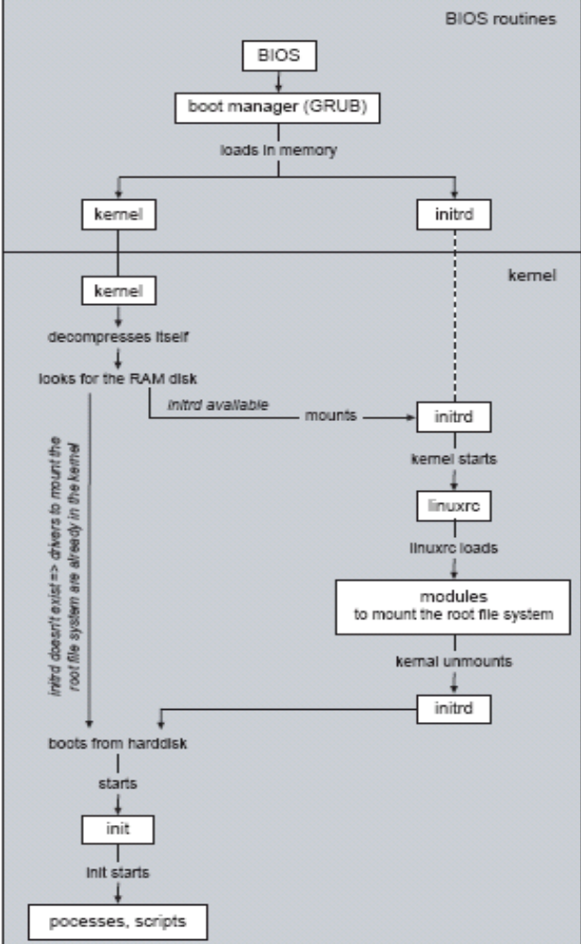
Linux装载过程
引导装有 Linux 系统的计算机的基本步骤：
  BIOS初始化
  Boot manager
  内核初始化
  init启动并通过执行相应脚本进入相应的运行级别

Slide 5
BIOS初始化
开机自检
引导初始检测和硬件安装,寻找外围设备与启动设备
访问启动设备（CD或硬盘）首扇区并执行
  如果可引导设备是硬盘， BIOS 同样会读取 MBR （master boot record，主引导记录）。使用 MBR 中的代码， BIOS 启动引导管理器。
Notes:
BIOS（Basic Input/Output System)是软硬件之间的一个低层级（a very basic)接口.为操作系统提供了基本的操作指令级。成功的启动依赖于BIOS，BIOS提供了对外围设备的最低层级的外围设备接口与控制。
BIOS 首先运行加电自检（power on self test(POST))。寻找外围设备与启动设备。硬件配置信息存储在CMOS (Complementary Metal Oxide Semiconductor)互补金属氧化物半导体.
Post最后从boot设备列表中选择一个boot设备

Slide 6
Boot manager
将内核和 initrd 装载到内存并启动内核。
  内核在发现“Uncompressing Linux...”讯息后自解压缩，然后组织并控制对系统的后续引导。
  内核检查并设置控制台,读取 BIOS 设置并初始化基本硬件接口。驱动程序（内核的一部分）将探测现有硬件并相应地对其进行初始化。
  内核将搜索 RAM 磁盘（如果可用）。这取决于引导管理器（如 GRUB）是否装载了 initrd。如果 initrd 存在，将集成到内核中。内核解压缩 initrd 并将其作为临时根文件系统装入。
  启动 linuxrc 程序。linuxrc 将装载装入根文件系统所需的模块。
  linuxrc 一旦完成执行，就会立即卸装 initrd，并且引导进程继续装入正确的根文件系统。
Notes:
initial RAM disk----initrd
Linux初始RAM磁盘（initrd）是在系统引导过程中挂载的一个临时根文件系统，用来支持两阶段的引导过程。initrd文件中包含了各种可执行程序和驱动程序，它们可以用来挂载实际的根文件系统，然后再将这个 initrd RAM磁盘卸载，并释放内存。在很多嵌入式Linux系统中，initrd 就是最终的根文件系统。

Slide 7
init启动
在检查分区并装入根文件系统后，内核将从硬盘装入并启动 init，来引导系统及其所有程序和配置。
指派给 init 进程的进程 ID 总是为 1，并根据 /etc/inittab 文件的配置信息运行初始化进程。
一旦启动 init 进程，将从访问 /etc/rc.d/boot 脚本开始。
完成引导脚本后， init 启动 /etc/rc.d/rc 脚本，该脚本使用配置的运行级别启动服务和守护程序。

Slide 8
引导管理器
引导装载程序先装载操作系统内核，然后装载系统。
引导管理器的设计采用以下两阶段结构：
  第 1 阶段。引导管理器的第一阶段通常安装在硬盘（第一阶段引导装载程序）的主引导记录 (MBR) 中。由于 MBR 中的空间仅有 446 个字节，因此该程序代码仅包含装载下一阶段程序的信息。第 1 阶段程序可以安装在 MBR、分区的引导扇区或软盘中。
  第 2 阶段。该阶段通常包含实际的引导管理器。引导管理器的文件位于目录/boot/ 中。

Slide 9
GRUB 引导管理器
GRUB-the Grand Unified Bootloader
  可使用命令行接口
  可从ext2/ext3,ReiserFS,JFS,FAT,minix和FFS文件系统启动
  支持md5密码保护
/boot/grub/grub.conf
如果/dev/hda上的mbr被破坏，重新安装bootloader
  /sbin/grub-install /dev/hda

Slide 10
LILO 引导管理器
LILO－LInux Loader
LILO 配置文件是 /etc/lilo.conf

Slide 11
管理运行级别
运行级别基础
如何在引导时更改运行级别
如何从命令行管理运行级别
如何关闭或暂停系统

Slide 12
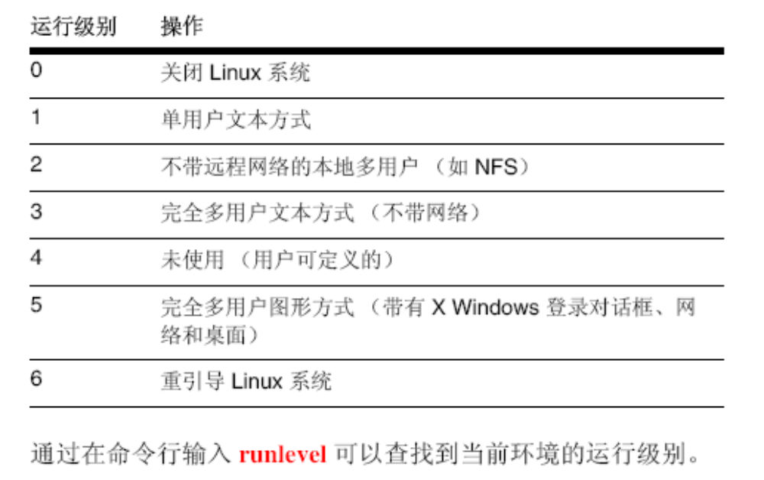
运行级别
在 Linux 中，用各种运行级别定义系统的状态。
引导时系统所处的运行级别在/etc/inittab 文件中由 initdefault 项决定。

Slide 13
运行级别通过以下方式选择
  Boot时默认通过/etc/inittab设定
  通过boot loader传递参数
  启动后通过init x
当前运行级别
  /sbin/runlevel

Slide 14
系统的初始化由/sbin/init 文件来完成，由内核启动。init 进程（或其中一个子进程）启动所有其他进程。这表示 init 控制着系统的整个引导进程。由于 init 是运行的最后一个进程，因此它还控制着系统的关闭，并确保所有其他进程都已正确结束。
配置文件/etc/inittab，该文件确定在各个运行级别上发生的操作。各种脚本根据这些项由 init 启动。所有脚本都位于目录 /etc/rc.d/ 中。

Slide 15
inittab 语法
/etc/inittab 文件中每行的语法如下：
id :rl :action:process
下面说明各参数：
  id。在 /etc/inittab 中项的唯一名称。最长为 4 个字符。
  rl。参考应对该项求值的一个或多个运行级别。
  action。描述 init 要进行的操作。
  process。表示连接到该项的进程。
Notes:
参数 respawn 表示 init 要等待进程结束，然后重新启动它。

Slide 16
id:5:initdefault:
si:bootwait:/etc/init.d/boot
l0:0:wait:/etc/rc.d/rc 0
l1:1:wait:/etc/rc.d/rc 1
l2:2:wait:/etc/rc.d/rc 2
l3:3:wait:/etc/rc.d/rc 3
#l4:4:wait:/etc/rc.d/rc 4
l5:5:wait:/etc/rc.d/rc 5
l6:6:wait:/etc/rc.d/rc 6
参数 wait 表示当系统切换到指定的级别时执行相应的命令，init 会一直等待命令执行完成

Slide 17
如果 /etc/inittab 损坏，则系统可能无法正常引导。因此，在编辑 /etc/inittab 时应极其小心，并始终保留一份未修改版本的备份。
用来启动和停止服务的所有脚本
  Suse中的/etc/init.d
  Redhat中的/etc/rc.d

Slide 18
调用这些脚本的方法如下：
  引导系统时、在系统关闭、使用 Ctrl+Alt+Del 停止系统或存在电源故障的情况下，由 init 直接调用。
  更改运行级别时由 init 间接调用。
  直接由 /etc/init.d/ 脚本启动或停止命令。
/etc/rc.d 中的每个脚本运行时既作为启动脚本也作为停止脚本
  start 启动未运行的服务。
  restart 停止后再重新启动运行中的服务。
  stop 停止正在运行的服务。

Slide 19
运行级别符号链接
  每个运行级别都有其对应的子目录
  运行级别 1 的子目录是/etc/rc.d/rc1.d/，运行级别 2 的子目录是 /etc/rc.d/rc2.d/，依此类推。
  将看到两种文件 — 一种以“K”开头，另一种以“S”开头, K 或 S 后面的数字确定调用脚本的顺序。
  先调用脚本 S15serviceC 再调用脚本 S23serviceD，意味着先启动 serviceC 再启动serviceD。如果 serviceD 依赖于运行的 serviceC，这将是很重要的。

Slide 20
init 如何确定要启动和停止的服务
脚本 /etc/rc.d/rc 检查 /etc/rc.d/rccurrentrl.d/和/etc/rc.d/rcnewrl.d/ 目录，并确定要进行的操作。可能存在以下三种情况：
  在 /etc/rc.d/rccurrentrl.d/ 中存在指向某个服务的 Kxx 链接，并且在/etc/rc.d/rcnewrl.d/ 中存在指向相同服务的 Sxx 链接。
在这种情况下，服务既不会启动也不会停止， /etc/rc.d/ 中的相 应脚本也不会被调用。
  在 /etc/rc.d/rccurrentrl.d/ 中存在指向某个服务的 Kxx 链接，而在/etc/rc.d/rcnewrl.d/ 中不存在相应的 Sxx 链接。
在这种情况下，参数 stop 将调用 /etc/rc.d/service 中的脚本，然后该服务停止。
  在 /etc/rc.d/rcnewrl.d/ 中存在指向某个服务的 Sxx 链接，而在/etc/rc.d/rccurrentrl.d/ 中不存在相应的 Kxx 链接。
在这种情况下，参数 start 将调用 /etc/rc.d/service 中的脚本，然后该服务启动。

Slide 21
将运行级别从 5 更改到 3 时会发生以下情况：
  1. 通过输入（以根用户身份） init 3 指示 init 更改为其他运行级别。
  2. init 检查其配置文件 (/etc/inittab) 并确定是否应该以新的运行级别 (3) 作为参数启动 /etc/rc.d/rc。
  3. rc 调用服务的当前运行级别的停止脚本 (Kxx)，这些服务在新的运行级别中没有启动脚本 (Sxx)。
  4. 将启动这些服务的新运行级别的启动脚本，这些服务在旧的运行级别上没有停止脚本。

Slide 22
从命令行管理运行级别
使用 init 命令在系统运行时更改到其他运行级别
  init 1
  init 5
  init 0 停止系统
  init 6 重启动系统

Slide 23
守护进程管理(服务控制)
system-config-services
ntsysv
  --level
chkconfig 更新（启动或停止）和查询不同运行级上的系统服务
service

Slide 24
关机
shutdown –h now
  –a 使用/etc/shutdown.allow
  -k 不真关
  -r 重启
  -h 停机
halt
  -n 不同步
  -i 停机前关掉接口
poweroff
init 0

Slide 25
重启
Reboot
Shutdown –r now
init 6

Slide 26
Linux 用户安全功能
Linux 操作系统的一个重要特点
  多用户多任务
如何维护数据和应用程序安全的环境
  用户和组
  所有权和访问权限

Slide 27
安全性组件
以通过实施以下类型的组件控制对 Linux 系统的访问
  用户：用户在 Linux 系统中是单个的帐户。
  组：组是用户的集合。在创建用户时将其分配到组中。仅根用户或拥有者可以更改分配了文件或目录的组。每个用户必须至少属于一个组。
  所有权：创建文件或目录的用户将自动指定为文件或目录的拥有者。所有权只能由根用户手工更改。
  权限：权限决定了用户对文件或目录的访问权。

Slide 28
用户和组
  Linux系统通过用户帐户唯一识别所有用户，这些帐户需要用户名和密码才能登录系统
  Linux 使用组可以将用户关联起来，这些用户需要对数据和应用程序有相同的访问特权。

Slide 29
用户和组
用户和组 ID 编号
一般用户和系统用户
用户帐户和主目录
用户和组配置文件

Slide 30
用户和组 ID 编号
由于操作系统对数字的处理能力优于字符串，因此在 Linux 系统内部将用户和组作为数字来管理。
用户接收到的数字称为用户 ID (UID)。每个 Linux 系统都有一个特权用户，即根用户。该用户的 UID 始终为0
和用户一样，也为组分配了内部编号，称为组 ID (GID)。

Slide 31
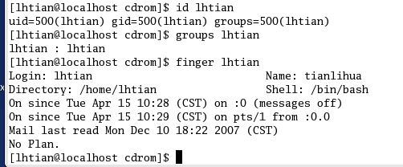
使用命令 id 显示用户的 UID 及其所在组的信息。
使用指令groups显示用户所在组的信息
finger指令可以获得有关本地用户的更多信息

Slide 32
一般用户和系统用户
在 Linux 操作系统中，有两类基本的用户帐户：
一般（普通）用户。创建的这些用户帐户允许员工和其他人登录 Linux 环境。此类登录为访问者提供访问数据和应用程序的安全环境。
这些用户帐户由系统管理员管理。
系统用户。这些用户在安装时创建，用来使服务、实用程序和其他应用程序在服务器上有效运行。
系统用户由属于 rpm 包的脚本创建。

Slide 33
用户帐户和主目录
每个用户都有一个由登录名标识的用户帐户和一个用于登录系统的个人口令。
使用用户帐户，可以保护用户的个人数据不被其他用户修改、查看或损坏。每个用户都可以设置自己的工作环境，而且此环境在该用户以后登录时保持不变。
作为一种安全措施，系统中每个用户都在目录 /home/ 下拥有自己的目录，主目录可以确保个人数据和桌面设置仅供用户访问。

Slide 34
用户和组配置文件
Linux 系统将所有用户和组的配置数据保存在以下文件中：
  /etc/passwd
  /etc/shadow
  /etc/group

Slide 35
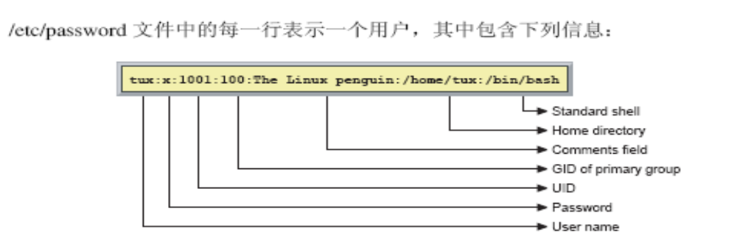
/etc/passwd
文件 /etc/passwd 存储每个用户的信息，如用户名、UID、GID、主目录和标准 shell。
Suse 普通用户的 uid 从1000后开始
Redhat普通用户的 uid 从500开始

Slide 36
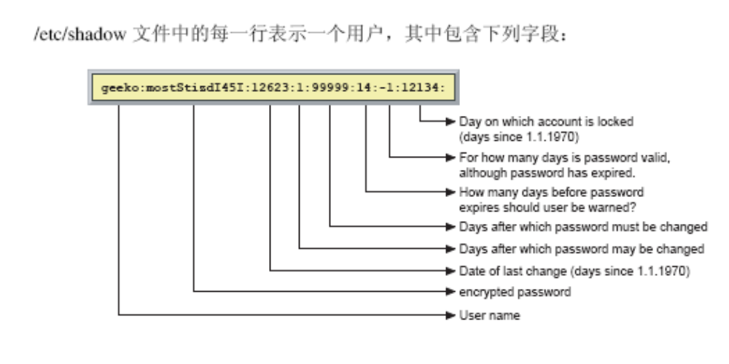
/etc/shadow
/etc/shadow 文件保存加密的用户口令和口令失效信息，仅根用户可以更改此文件

Slide 37
/etc/group
/etc/group 文件保存组信息
文件中的每一行表示一个组的记录，包含组名、GID （组 ID）和组的成员。
video:x:33:geeko,tux
  这是 /etc/group 中组 video 的项，组的 GID 为 33。用户 geeko 和 tux 是该组的成员。
  第二个字段 (x) 是口令字段。
/etc/group 文件显示次组成员，但不标识用户的主组

Slide 38
管理 Linux 用户和组
使用 useradd 命令创建新的用户帐户
useradd tux
useradd –m tux
useradd –g user1 –e 2008-12-31 tux
使用 passwd 命令修改用户帐户的口令
passwd tux

Slide 39
使用userdel可以删除现有的用户帐户，命令提供一个选项 -r，可以删除用户的主目录和用户帐户
  userdel tux
usermod该命令可以用来修改现有用户帐户的设置（如 UID、标准 shell、主目录和主组）。
  usermod -d /newhome/geeko -m geeko
  usermod -u 501 geeko

Slide 40
passwd。此命令可以用来更改用户的口令
任何用户都可以输入 passwd （不带选项）更改口令；根用户可以输入passwd 用户名更改任何用户的口令。
  锁定用户帐户 passwd -l tux
  passwd -u tux
  显示用户帐户的口令状态 passwd –S tux
  显示口令上次更改日期、最短有效期、最长有效期、警告时间和口令失效时的不活动时间
  更改口令时间 passwd -x 30 -w 5 tux
  将口令的最长有效期改为 30 天，并在口令失效前 5 天向用户发出警告

Slide 41
groupadd创建新的组
  groupadd group_name将使用下一个空闲的 GID
  groupadd -g 200 tux -g可以指定 GID
groupdel可以输入 groupdel g_name 删除组。此命令没有选项。只能删除那些没有被任何用户指定为主组的组。
groupmod。可以修改现有组的设置（如 GID、组名和用户）。
使用这些命令需要以根用户的身份登录

Slide 42
用户和组切换
作为系统管理员，建议您以普通用户的身份登录，且仅在执行需要使用根用户权限的任务时再切换为根用户 su。
  su –
使用 newgrp 切换到其他组
  一个用户可以是多个不同组的成员，但在某个时刻只有一个 GID 才是其有效（当前）的组。通常该组是在 /etc/passwd 文件中指定的主组。
  可以通过输入 exit 撤销该更改

Slide 43
使用 sudo 委托管理任务
有时，有必要让普通用户能够访问通常为根用户保留的命令。例如，在您休假期间可能要由同事接管一些工作，如关闭计算机和创建用户。
要启用由普通用户执行的根用户的命令，普通用户可以使用命令 sudo
作为管理员，可以通过配置文件 /etc/sudoers 来指定用户可以或不可以输入的命令。

Slide 44
以下是配置文件中某项的一般语法：
  用户/ 组 主机 = 命令1, 命令2 ...
例如：geeko ALL = /sbin/shutdown
  在本例中，用户 geeko 可以在所有计算机 (ALL) 上以根用户权限执行命令/sbin/shutdown。
根用户 visudo 编辑配置文件/etc/sudoers
普通用户执行命令 sudo /sbin/shutdown -h now

Slide 45
小练习
请给某个普通用户赋予创建用户的权限
步骤
1、useradd tux
2、visudo 修改配置文件
3、以普通用户身份运行
sudo useradd tux

Slide 46
进程管理
进程管理
计划作业
进程通信

Slide 47
进程管理
程序。结构化的命令集，存储在 Linux 文件系统的可执行文件中。您可以执行程序以创建进程。
进程。正在 CPU 上和内存中运行的程序。
用户进程。用户起动的在终端运行的进程。
守护进程。与终端无关联的系统进程。

Slide 48
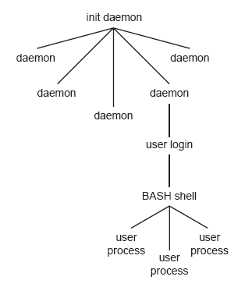
在 Linux 系统的引导过程中，初始守护程序起动了多个其他守护程序（ 守护进程），包括用于用户登录的守护程序。
登录后，用户可以通过允许手动启动进程的 BASH shell （ 用户进程）来启动终端窗口或虚拟终端

Slide 49
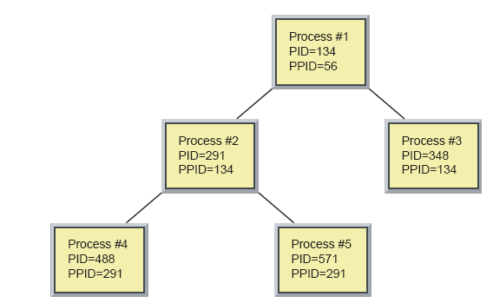
进程 ID(PID)。进程开始后指派给此进程的唯一标识符。
父进程 ID(PPID)。创建了当前进程的父进程的 PID

Slide 50
作业和进程
在 Linux 中，您在使用命令时使用作业标识符（通常称为作业 ID）来代表进程。作业标识符是特定于 shell 的数字值，用于唯一地识别在该 shell 中运行的程序。
另一方面，使用在整个系统中唯一的进程 ID （通常称为 PID）来识别每个进程（独立于 shell）。所有作业都有 PID，但并非所有进程都具有可使用的作业标识符。
执行更改要运行的程序的优先级等任务时，请使用 PID 来代替作业 ID。
若要将一个进程从后台切换为前台（从终端启动的进程），请使用作业 ID。

Slide 51
前台和后台进程
在前台执行的进程在终端窗口中启动并一直运行到进程完成；在程序执行完之前，终端窗口不会返回到提示符。
后台进程在启动进程时执行，终端窗口在进程执行完前返回提示符。
在以下情况下，您可以将现有进程从在前台执行切换到在后台执行：
  必须从终端窗口或控制台 shell 启动进程。
  进程不需要终端窗口中的输入。
在前台和后台都可以启动 shell 中的命令。前台中的进程可直接接收传送的信号。

Slide 52



bg
一般在shell中启动的进程都在前台运行，如果按Ctrl+Z，则进程停止
输入 bg 可在后台继续运行停止的进程
  输出中显示的与号 (&) 表示进程此时在后台运行
在命令后追加一个与号可启动后台（不是前台）中的进程

Slide 53
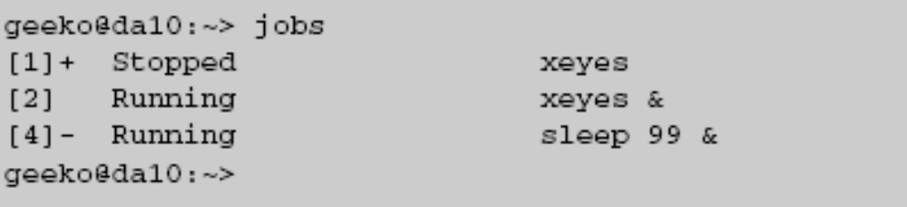

jobs
shell 的作业控制会为每个通过 shell 启动的进程分配一个作业 ID。jobs 命令可列出作业控制的内容
可以输入 fg job_ID 将进程切换到前台

Slide 54
shell 还会通知您在后台运行的进程的终止
  作业 ID 显示在方括号中。Done 表示进程已正常终止。如果您看到的是Terminated，则表示已请求终止此进程。Killed 表示进程被强行终止。

Slide 55
如何为进程指定优先级
ps 查看进程
pstree 进程树
nice 和 renice
top （r）

Slide 56
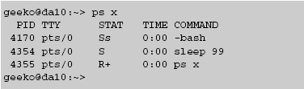
ps
可以使用 ps 命令（进程状态）查看所有运行中的进程。使用选项 x，您也可以查看独立于终端的进程

Slide 57
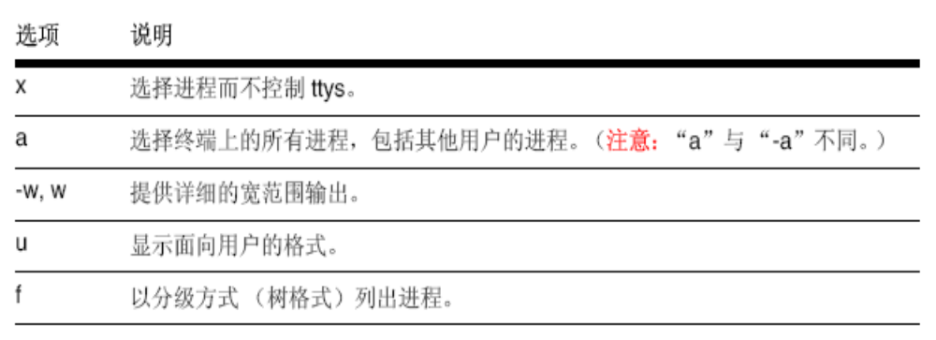
ps axl
ps aux

Slide 58
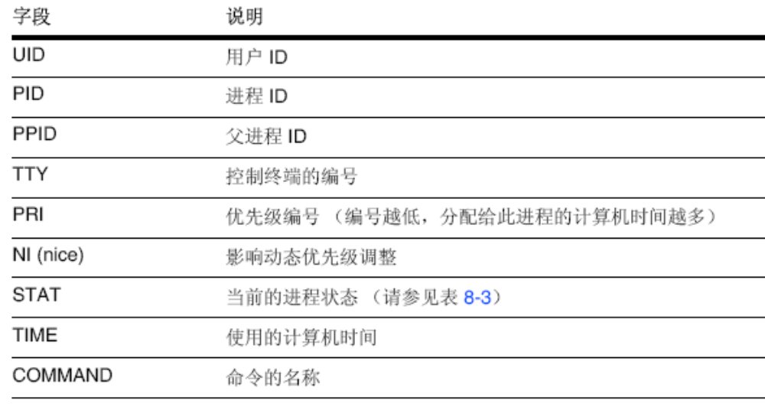
ps输出列表字段含义

Slide 59
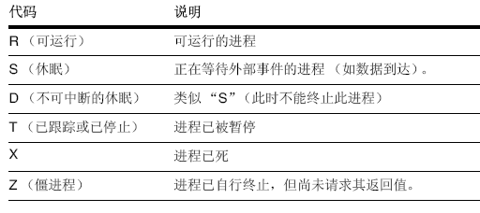
进程状态 STAT

Slide 60
pstree
pstree查看以树结构显示的进程列表。这使您能够大概了解进程的层次结构。
由于进程的列表通常较长，您可以输入 pstree -up | less 一次查看一部分进程
选项 -p 显示进程的 PID。如果用户已改变，使用选项 -u 可显示用户 ID。

Slide 61
nice和renice
此命令将指定的 nice 值指派给进程，此值可影响进程优先级的计算（上升或下降）。若不输入 nice 值，则进程以值 +10 开始。
默认值 0 被视为中间值。您可以使用 -20 到 19 之间的数值来指派 nice 级别。
nice 级别的值越低，进程的优先级越高。nice 级别为 -20 的进程以最高优先级运行；nice 级别为 19 的进程以最低优先级运行。
nice -n +5 进程

Slide 62
只允许根用户以负的 nice 值启动进程（如 nice -n -3 sleep 99）。
使用 renice 命令来更改运行中的进程的 nice 值，以提高或降低进程的优先级，
  renice 5 1712
只有根用户才能降低运行中的进程的 nice 值（如从 10 到 9 或 3 到 -2）。所有其他用户只能增加 nice 值（如从 10 到 11）。

Slide 63
top
将 ps 命令和 renice 命令的功能组合为一个实用程序，提供了正在运行的系统的实时视图。
top
输入top后显示的列表按照计算时间排序，每 5 秒钟更新一次。您可以输入 q 以终止显示。

Slide 64
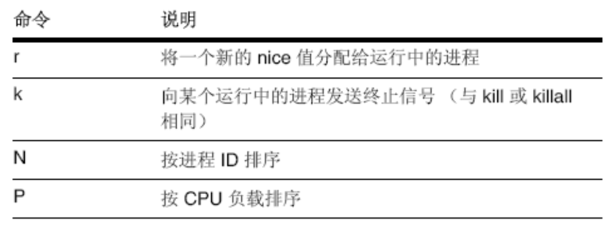
top 中可用的进程管理命令
使用 top 更改进程的 nice 级别时，应用的限制与 renice 命令相同。根用户之外的用户可以降低nice 级别，但不能提升此级别。

Slide 65
进程中止kill 和 killall
您可以使用 kill 和 killall 命令来终止进程。killall 命令将停止带有指定命令名称的所有进程； kill 命令只停止指定的进程。
kill 命令需要进程的 PID （使用 ps 或 top 找到 PID）。killall 命令需要进程的命令名称。

Slide 66
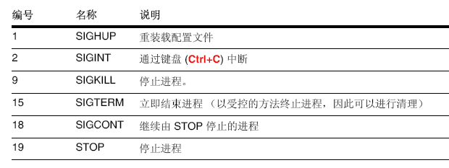
一些常用信号
要获取 kill 生成的信号的完整列表和信号编号的意义，请输入 kill -l 或 man 7 signal

Slide 67
终止不需要的进程的建议方法：
  输入以下一个命令以发送 SIGTERM：
    kill -SIGTERM PID、kill -15 PID 或 kill PID
    您可以使用 killall 来代替 kill 并使用进程的命令名称来代替 PID。
  稍待片刻，直到完成进程的清理。
  如果进程仍在，请发送 SIGKILL 信号，方法是输入 kill -SIGKILL PID 或kill -9 PID

Slide 68
进程和服务（守护程序）
服务也称为守护程序（磁盘和执行监视），是等待外部事件来触发程序的某项操作的进程或进程集合。
守护程序在后台运行，是独立于终端的进程，在 ps x TTY 列中用“?”表示。通常在引导系统后启动。守护程序可实现许多服务。
httpd
smbd

Slide 69
共有 2 种类型的守护程序可用：
  由信号控制的守护程序。它们始终在存在相应的任务时激活（如 cupsd）。
  由间隔控制的守护程序。它们始终按特定的间隔激活（如 cron 或 atd）。
多数情况下，您可以通过末端的“d”识别守护程序（如 syslogd 或 sshd）。但也有许多服务例外（如 cron 或 portmap）。

Slide 70
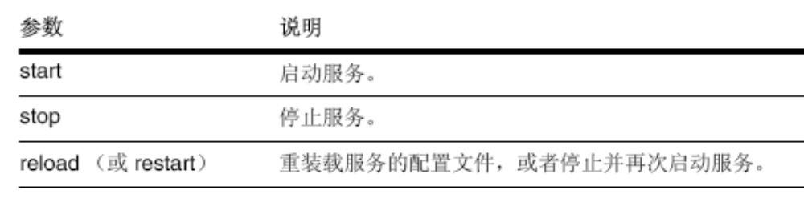
每个守护程序在 /etc/init.d/ 中都有一个脚本。可以控制每个脚本，或以参数运行脚本。
可以在目录 /etc/ 及其子目录中找到用于守护程序的配置文件。
可执行程序（实际的守护程序）位于 /sbin/ 目录或 /usr/sbin/ 目录中。

Slide 71
重要的守护程序
cron。在指定的时间启动其他进程（系统范围内的文件：/etc/crontab 和/etc/cron.* 中；用户特定的文件在 /var/spool/cron/tabs/ 中）。
cupsd。打印守护程序。引导系统后，由脚本 /etc/init.d/cups 启动打印。
httpd。Apache2 Web Server 的守护程序（启动脚本是 /etc/init.d/apache2 ；配置文件在 /etc/apache2/ 中；主配置文件 为 /etc/apache2/httpd.conf ；日志文件在/var/log/apache2/ 中）。
sshd。在不安全的网络上实现安全通讯（安全 shell）。启动脚本为/etc/init.d/sshd。
syslogd。日志系统讯息在 /var/log/ 目录中（启动脚本为 /etc/init.d/syslog ；配置文件为/etc/syslog.conf）。

Slide 72
重要的日志文件
多数消息写入日志文件 /var/log/messages。您经常可以在此处找到问题的提示，如在启动后服务为什么不能正常工作。
tail /var/log/messages

Slide 73
计划作业 (cron)
使用 cron 服务 (/usr/sbin/cron) 可安排定期执行作业。
此服务作为守护程序运行，每分钟检查一次以了解是否有针对当前时间定义的作业。
包含作业列表的文件称为 crontab。整个系统有一个 crontab，系统上定义的每个用户也有一个 crontab。
以通过 cron 定义两种类型的作业：
  系统作业
  用户作业

Slide 74
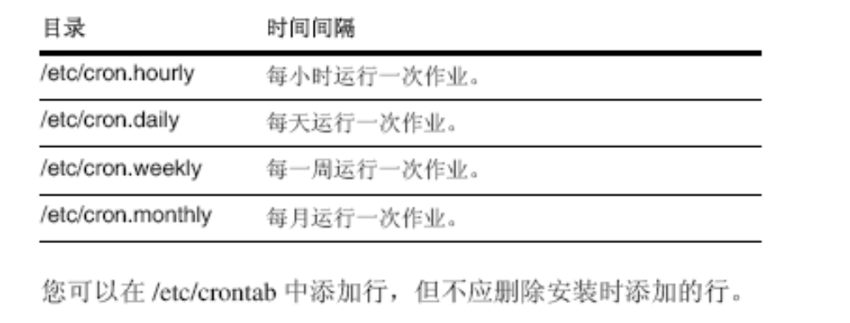
cron系统作业
使用 /etc/crontab 文件控制系统作业。
有关作业上一次运行时间的信息保存在 /var/spool/cron/lastrun/ 目录下的一个文件中，如 cron.daily。
编辑/etc/crontab是针对系统的任务，而用crontab配置是针对某个用户的。

Slide 75
cron用户作业
您可以对 cron 进行设置，以使各个用户（包括根用户）有权通过使用以下 2 个文件来配置各自的 cron 作业：
  /var/spool/cron/allow （在此处输入的用户可定义作业）
  /var/spool/cron/deny （未列在此文件中的用户可定义作业）
利用crontab -e编辑用户作业
  */10 8-17 * * 1-5 echo hello
  从星期一到星期五 (1-5)， echo 命令在 8.00 和 17.00 (8-17) 之间每隔10 分钟 (*/10) 运行一次。
crontab -l 显示当前作业。
crontab -r 删除所有作业。
各个用户的作业存储在 /var/spool/cron/ 目录下与用户名相匹配的文件中。

Slide 76
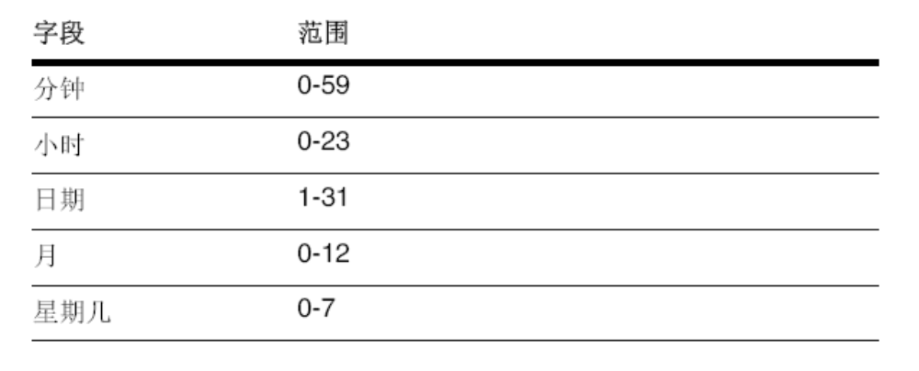
crontab -e
文件中的每一行定义一个作业。每一行有 6 个字段。前 5 个字段定义时间，最后一个字段包含要运行的命令。这可以是任意类型的命令或 shell 脚本。但是，运行命令或 shell 脚本时，用户交互均不可用。
前 5 个字段的格式如下：
若要在每个日期运行某作业，请在相应字段中输入一个星号 (*)。
可以用 /n 来配置时间步长（n 代表步长大小）
代表星期几的编号从代表星期天的 0 开始，经过整个星期，直到代表星期天的 7。

Slide 77
每两个小时
0 */2 * * * echo "Have a break now." >> /tmp/test.txt
晚上11点到早上8点之间每两个小时，每月8号
0 23-7/2，8 * * * echo "Have a good dream：）" >> /tmp/test.txt
每个月的4号和每个礼拜的礼拜一到礼拜三的早上11点
0 11 4 * 1-3 command line

Slide 78
只运行一次作业 (at)
如果您只准备运行一次作业（而非通过 cron 按计划定期运行），您可以使用 at 命令。要使用 at，您必须确保已启动 atd 服务
有 2 个文件可确定哪些用户可运行此命令（与 cron 相同的方式）：
  /etc/at.allow （在此处输入的用户可定义作业）
  /etc/at.deny （未列在此文件中的用户可定义作业）

Slide 79
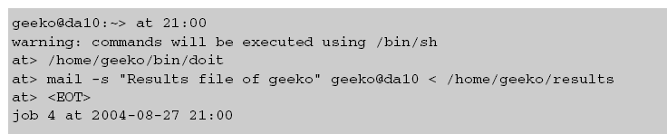
at launch_time
  您一次输入一行命令。命令输入完毕后，请按 Ctrl+D 保存作业。
at -f file launch_time
atq 显示定义的作业
atrm 作业号 删除作业（使用作业编号）

Slide 80
进程创建
fork()
getpid()
exit()

Slide 81
练习
创建进程
编写程序，实现父进程创建子进程，并分别显示父子进程的进程号
Notes:
#include <stdio.h>
#include <unistd.h>
Main()
{
int pid;
while((pid=fork())==-1);
if(pid==0)
{
printf(“this is a child process, its PID is：%ld\n”, getpid());
sleep(10);
execlp(“/bin/ls”,”ls”,”-l”,”/home”,NULL);
}else
{ printf(“this is a parent process, its PID is：%ld\n”, getpid());
}
}

Slide 82
进程间通信
几种通信方式
  信号
  管道
  共享内存
  套接字
  信号量

Slide 83
软中断通信函数
  kill（pid，sig）
  signal（sig，function）
  wait（）
  waitpid（）

Slide 84
信号通信
用fork创建子进程，之后父进程调用系统调用kill（）向子进程发送信号，子进程获得信号后终止并输出终止信息，父进程等子进程终止后终止并输出信息 Parent process is killed。
Notes:
#include <stdio.h>
#include <signal.h>
#include <unistd.h>
int func();
Main()
{
int i;
signal(2,func());
if (i=fork())
{
kill(i, 17);
wait(0);
printf(“parent finished\n” );
}
else
{
sleep(10);
signal(17, func());
printf("\n Child process is killed by parent !!\n");
exit(0);
}
}
int func()
{ printf(“signal test \n” );
}

Slide 85
管道
  pipe（int pipeid[2]）
  write（pipeid[1],buf,size)
  read （pipeid[0],buf,size)
  close（）
  lockf（files，function，size）

Slide 86
管道通信
父进程调用pipe（）建立一个管道，并创建一个子进程, 子进程向管道发送一条消息之后结束。父进程从管道中获得子进程发来的消息，并显示在屏幕上，之后父进程结束。
Notes:
#include <stdio.h>
#include <signal.h>
#include <unistd.h>
main()
{
int pid, fd{2];
char S[40};
pipe(fd);
pid=fork();
if (pid==0)
{ sprintf(S,”Good night!\n”);
write(fd[1], S, 20);
sleep(3);
Exit(0);
}
else
{ wait(0);
read(fd[0], S, 20);
printf(“******\n”,S);
}
}

Slide 87
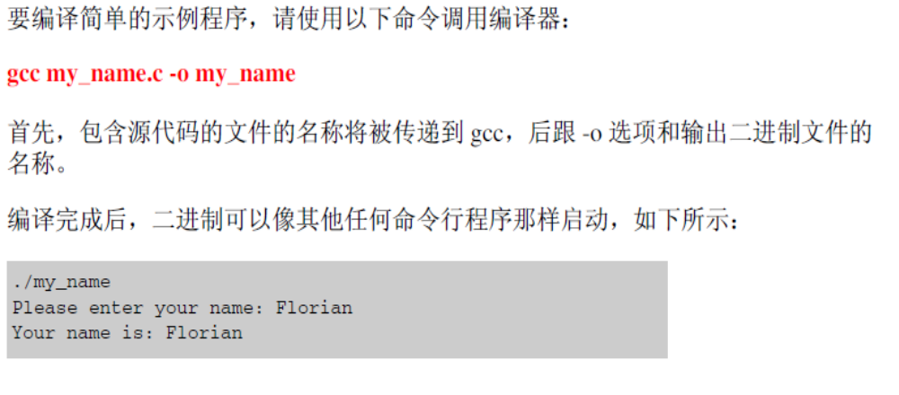
练习
利用管道或信号进行进程间通信
编程实现

